Slide 1
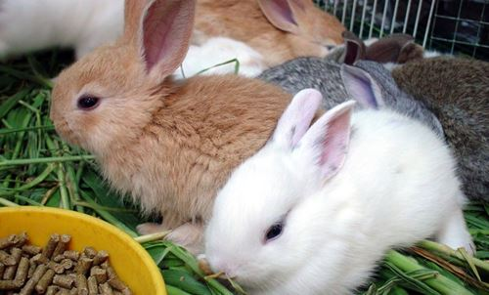
Лекція 15
Годівля кролів і хутрових звірів

Slide 2
ПЛАН
Потреба кролів у поживних речовинах.
Годівля кролів.
Годівля нутрій
Годівля хутрових звірів

Slide 3
РЕКОМЕНДОВАНА ЛІТЕРАТУРА
Ібатуллін І.І., Жукорський О.М. Довідник з повноцінної годівлі сільськогосподарських тварин. Аграрна наука, 2016. 336 с.
Єгоров Б.В., Шаповаленко О.І. Технологія виробництва преміксів. Видавництво ЦУЛ. 2017. 288 с.
Разанова О.П., Чудак Р. А. Ефективність використання у тваринництві біологічно-активних добавок на основі підмору бджіл: Монографія. Вінниця. 2018. 137с.
Чудак Р.А. Методичні вказівки для практичних робіт з дисципліни «Інноваційні технології у годівлі сільськогосподарських тварин» освітньо-науковий ступінь – доктор філософії; спеціальність 204 - технології ивиробництва і переробки продукції тваринництва. Вінниця: ВЦ ВНАУ, 2020. 64с.
Чудак Р. А. , Г.М. Огороднічук,Т.В. Шевчук,Т. Дашкевич, Ю.Подолян Продуктивність та гематологічні показники у кролів за дії ехінацеї пурпурової. Збірник наукових праць ВДАУ. – 2009. В. 37. С. 308-312

Slide 4
1

Slide 9
2

Slide 15
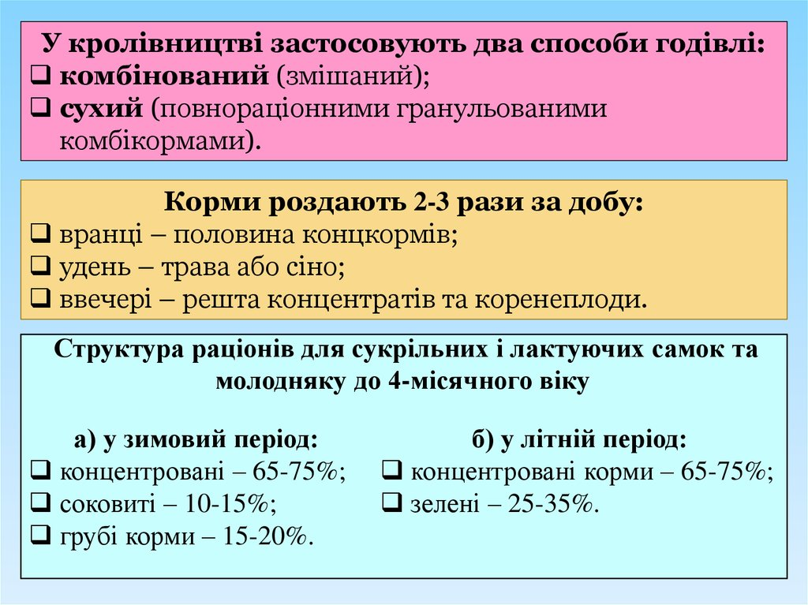

Slide 18
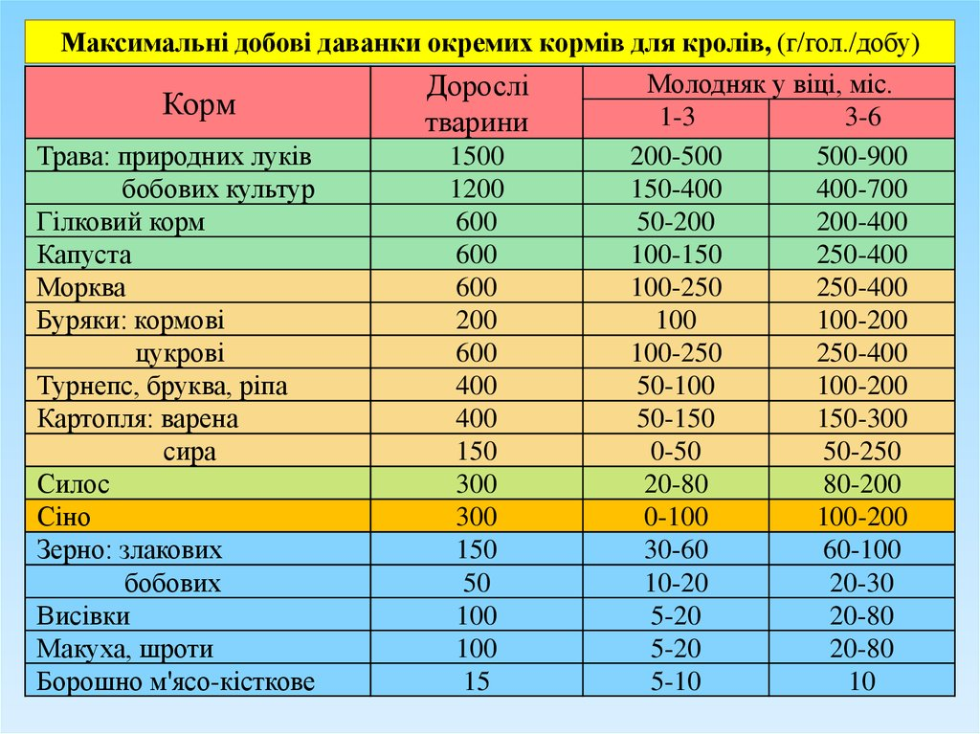

Slide 19
3

Slide 23
3

Slide 27
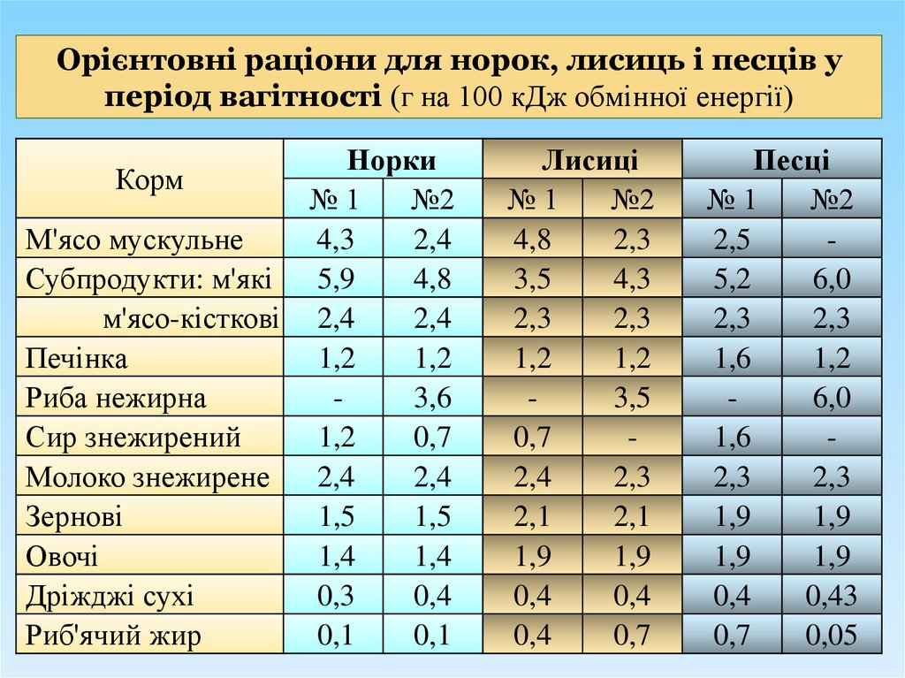

Slide 28
ДЯКУЮ ЗА УВАГУ!

